Slide 1
Урок на тему: «История римской системы счисления»
Учитель информатики
Маливанова Т.А.

Slide 2
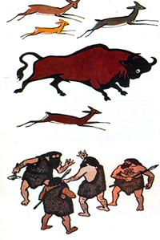
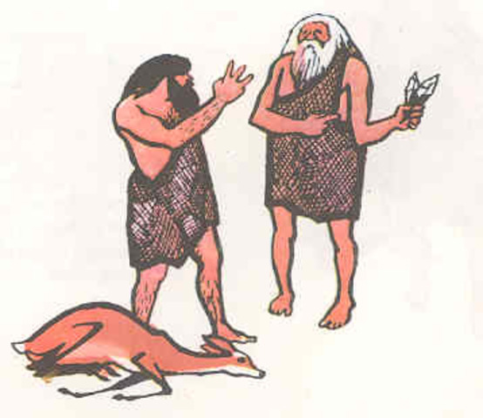
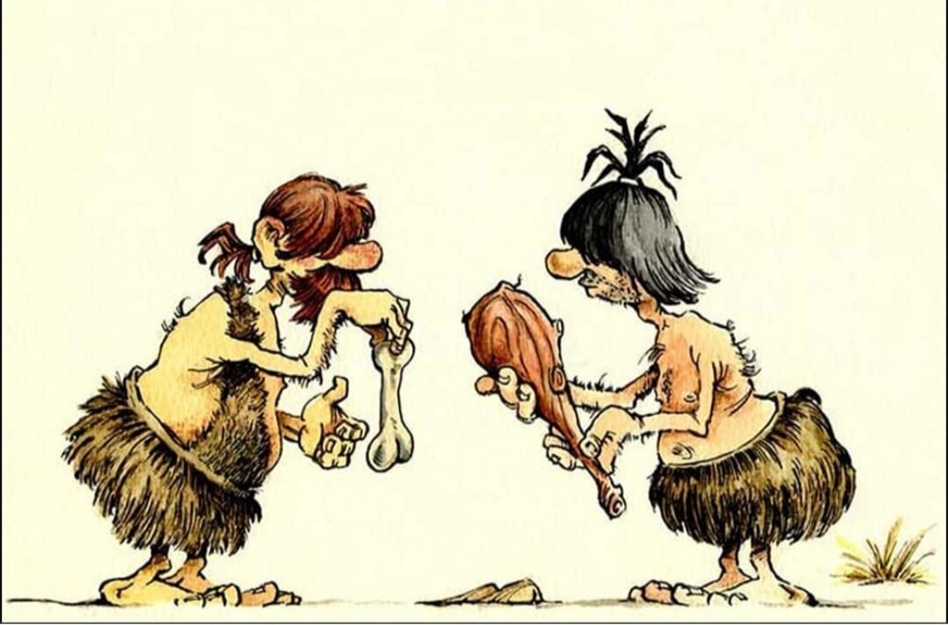

Slide 4
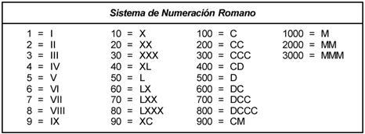
Основы использования системы счисления
1045 становится MXLV = 1000+40+5 = M+(X-L)+V

Slide 5
XXII Зимние Олимпийские игры 2014

Slide 6
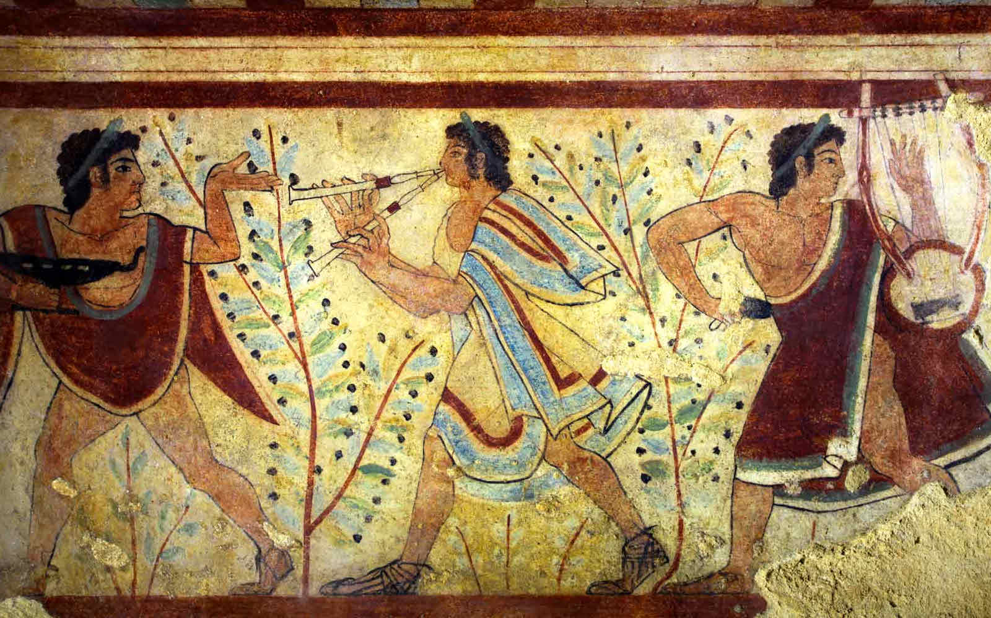
История римских цифр
Этруски использовали 𐌠, 𐌡, 𐌢, ⋔, 𐌚, и ⊕
для I, V, X, L, C и M
Одна из гипотез состоит в том, что этрусско-римские числа на самом деле происходят от насечек на стержнях, которые продолжали использоваться итальянскими и далматинскими пастухами в XIX веке.

Slide 7
Таким образом, ⟨I⟩ происходит не от буквы ⟨I⟩, а от выемки, нанесенной на масть. Каждая пятая выемка была двойной (⋀, ⋁, ⋋, ⋌ и т. Д.), А каждая десятая - поперечной (X), IIIIΛIIIIXIIIIΛIIIIXII...).
Число 50 по-разному записывалось как N, I, K, Ψ, ⋔ и т. Д., Но, возможно, чаще как форма знака куриной ножки, например, перекрывающаяся буква V, а буква I была стрелкой, направленной вниз ↆ.
Ко времени Августа оно было сведено к ⊥ (перевернутая буква T) и вскоре после этого было идентифицировано с аналогичной графической буквой L. Точно так же 100 по-разному обозначалось как Z, ⋉, ⋈, H или как любой из 50 символов плюс дополнительный штрих.

Slide 8
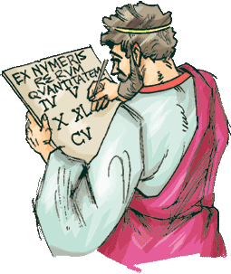
Форма 100 писалось по-разному как >I< o ƆIC, а затем сокращалось как Ɔ или C, причем вариант C в конечном итоге победил, потому что в качестве буквы он означал centum, по-латыни «сотня».
500 было похоже на Ɔ, перевернутое над ⋌ или ⊢, превратившееся во D или Ð во времена правителя Августа под графическим влиянием буквы ⟨D⟩. Впоследствии была определена как буква "D"; символ альтернативного «тысяча» была (I) (или CIƆ или CꟾƆ), и половина из тысяч, или «пятьсот» является правая половина символа", " (I) (или IƆ или ꟾƆ), и это может стать ⟨D⟩.
Между тем 1000 - это буква X, заключенная в круг или прямоугольник: Ⓧ, ⊗, ⊕, ⊕, а во времена Августина она частично отождествлялась с греческой буквой Φ phi. Со временем символ изменился на Ψ и ↀ. Последний символ превратился в ∞, затем ⋈ и в конечном итоге изменился на M под влиянием латинского слова mille «тысяча».

Slide 9
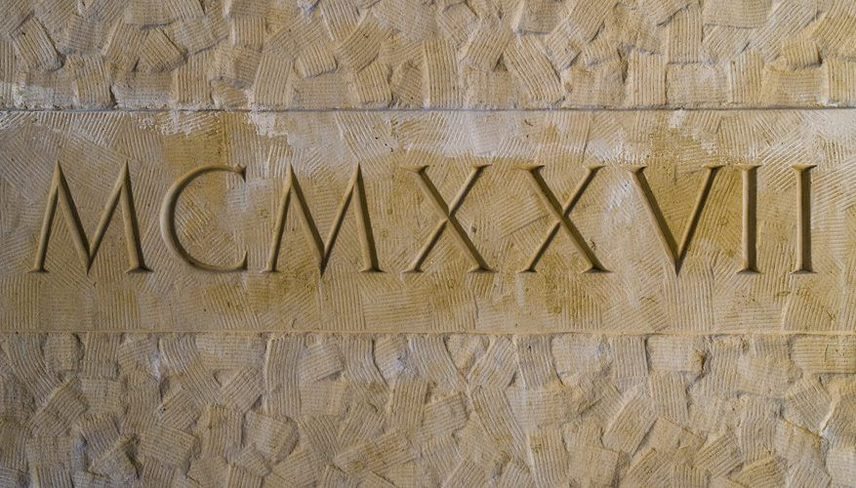
Средние века и эпоха Возрождения
Строчные буквы появились в средние века, спустя много времени после распада Западной Римской империи, и с тех пор также широко использовались строчные версии римских цифр: i, ii, iii, iv, и так далее.
Числа в документах и надписях средневековья иногда включают дополнительные символы, которые сегодня называются «средневековыми римскими цифрами». Некоторые просто заменяют стандартную букву другой буквой (например, «А» на «V» или «Q» на «D»), в то время как другие служат сокращениями для составных чисел («О» на «XI» или «F» на «XL»). Хотя их все еще можно найти в некоторых словарях сегодня, они давно вошли в историю чисел, которые вышли из употребления.

Slide 10
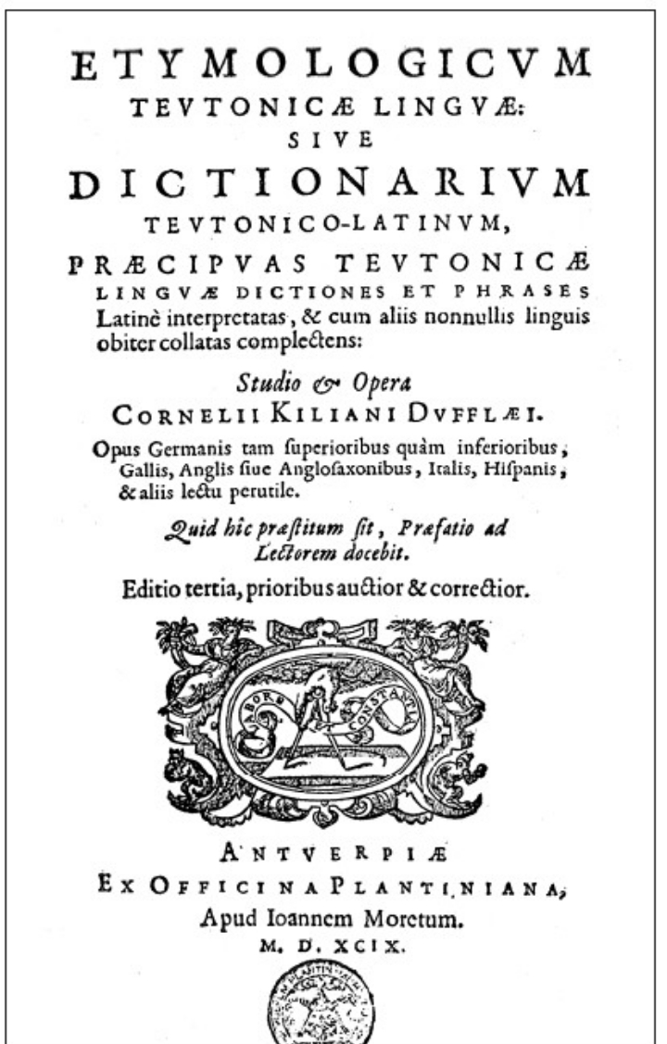
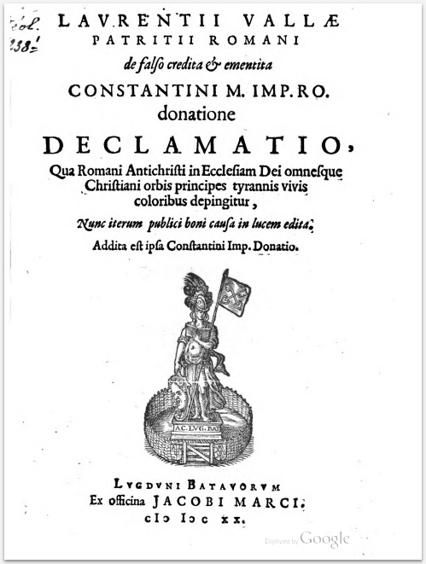
Этимология тевтонского языка
декламация о ложно верящем и лживом даре Константина

Slide 11
ССССLXIX
Полагаю вероятным, что Австрия войдет однажды в соглашение о владениях с папской курией. Поелику я не назначаю срока, когда сие свершится, никто не сможет опровергнуть меня.

Slide 12
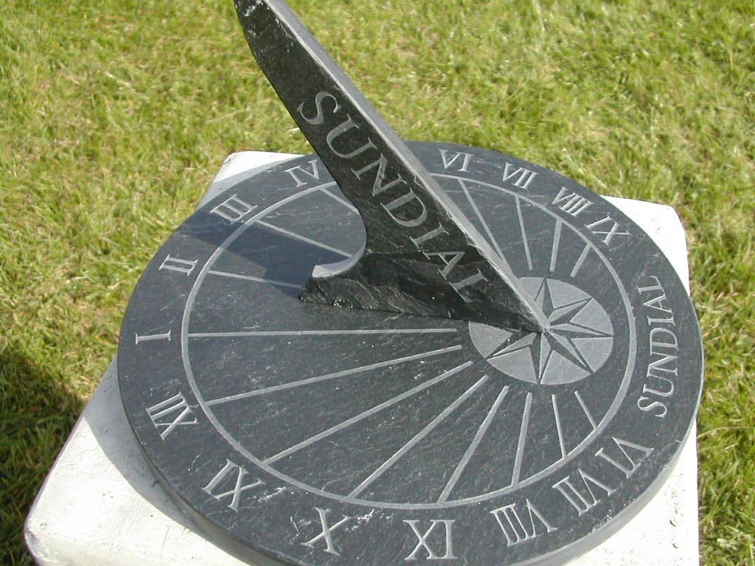
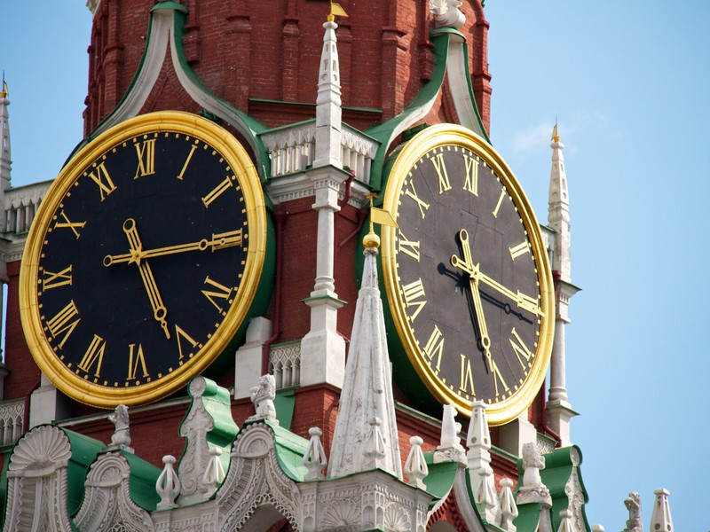
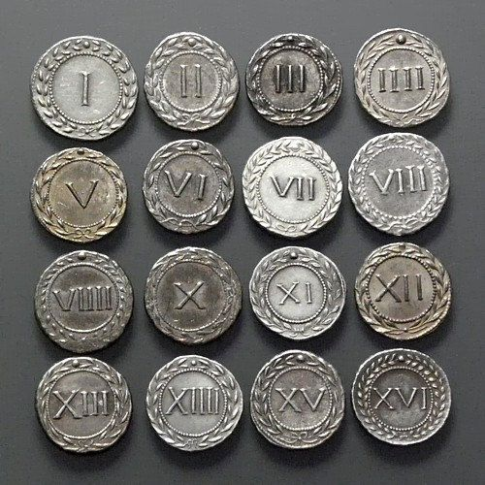

Slide 13
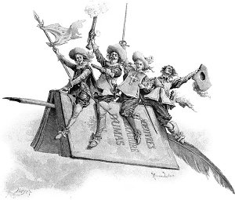

Slide 14
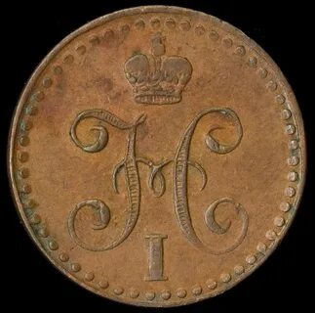

Slide 15
Запишите с помощью римской системы счисления дату своего рождения.
Даты и годы исторических событий:
Год крещения Руси (988),
Куликовская битва (1380),
взятие Казани Иваном Грозным (1552),
учреждение почты в России (1666),
Основание Санкт-Петербурга (1703),
Итальянский поход А.В. Суворова (1799),
Отечественная война (1812),
Манифест об освобождении крестьян от крепостной зависимости (1861),
Первая всеобщая перепись населения (1897),
начало советско-финляндской («зимней») войны (1939),
начало Великой Отечественной войны народов СССР(1941),
День Победы (1945),
катастрофа на Чернобыльской АЭС (1986),
назначение председателя Правительства РФ В.В. Путина исполняющим обязанности президента РФ (1999).

Slide 16
Используемые источники:
https://s3.amazonaws.com/s3.timetoast.com/public/uploads/photo/7773527/image/b75fd1f647e67bad65f3a754c8e0c945
https://avatars.dzeninfra.ru/get-zen_doc/1593343/pub_616dd8087b4d25470d17a1a9_616dd84da29cfc3ab3da73f1/scale_1200
https://urok.1sept.ru/articles/573140/img1.jpg
https://conocelahistoria.com/historia-de-los-numeros/

